Slide 1


KLINIK KECANTIKAN
ALGORITMA PEMOGRAMAN
Davananta Arya Putra
07 Januari, 2025
Davananta Arya Putra-24.240.0065

Slide 2
Latar Belakang
Permasalahan
Klinik kecantikan semakin populer dan banyak diminati oleh masyarakat.
Banyak klinik kecantikan yang menawarkan berbagai jenis perawatan dengan biaya yang bervariasi.
Perlu adanya sistem manajemen data untuk mengelola informasi pelanggan dan perawatan yang dilakukan.
Pengelolaan data yang masih manual seringkali menimbulkan kesalahan dan ketidakakuratan.
Membutuhkan waktu yang lama untuk mencari dan mengedit data pelanggan serta perawatan.

Slide 3
Tujuan
Mempermudah proses pengisian, pengeditan, penghapusan, dan pelaporan data pelanggan serta perawatan.
Mengembangkan sistem manajemen data untuk klinik kecantikan.
Meningkatkan efisiensi dan akurasi dalam pengelolaan data.
Manfaat
Meningkatkan efisiensi operasional dan mengurangi kesalahan dalam pengelolaan data.
Memberikan pelayanan yang lebih cepat dan akurat.
Mempermudah pembuatan laporan dan analisis data perawatan serta biaya.

Slide 4
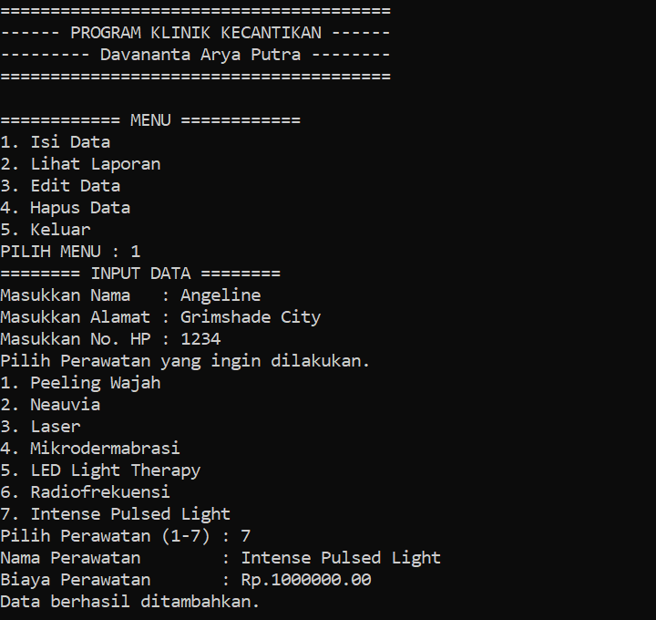
Input

Slide 5
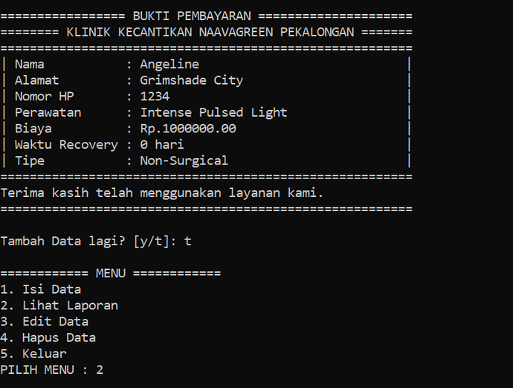
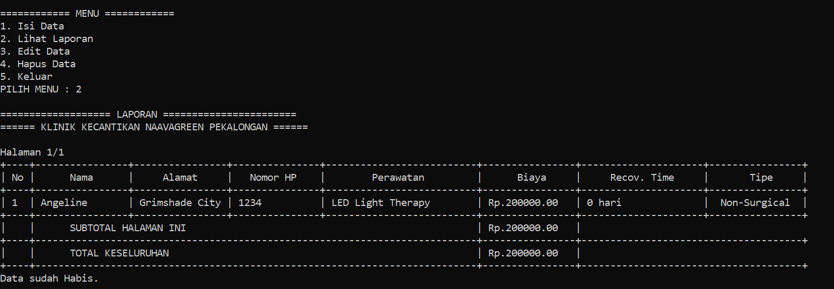
Output

Slide 6
Kesimpulan
Saran
Penerapan: Klinik kecantikan disarankan untuk mulai menerapkan sistem ini dalam operasional sehari-hari.
Pengembangan Lanjutan: Sistem dapat dikembangkan lebih lanjut dengan menambahkan fitur-fitur seperti integrasi dengan sistem pembayaran dan penjadwalan perawatan.
Pelatihan: Memberikan pelatihan kepada staf klinik untuk memastikan penggunaan sistem yang efektif dan optimal.
Sistem manajemen data untuk klinik kecantikan yang dikembangkan dapat mengatasi permasalahan pengelolaan data yang manual.
Sistem ini memungkinkan pengisian, pengeditan, penghapusan, dan pelaporan data pelanggan serta perawatan dengan lebih efisien dan akurat.

Slide 7
Link Github
https://github.com/dapa-maybe/Tugas-Akhir

Slide 8
TERIMA
KASIH

